Slide 1
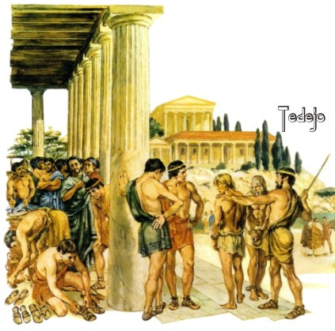
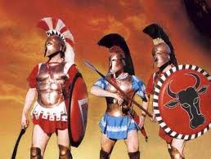
Civilización Griega y Romana
ESTUDIANTES
BRANDON ATENCIO
JEAN PAUL GRACIA
KEVIN ANDRES
PROFESOR
JANETH JIMENEZ
INSTITUTO DISTRITAL PARA EL DESARROLLO INTEGRAL NUEVA GRANADA
CURSO 6° B1- MATERIA SOCIALES
BARRANQUILLA

Slide 2
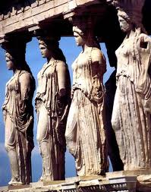
CIVILIZACIÒN GRIEGA
El termino Antigua Grecia se refiere al periodo de la historia de Grecia 1100 A.C y la invasión Dórica, hasta el año 146 A.C y la conquista romana de Grecia tras la batalla de corinto.
La cultura de Grecia tuvo una poderosa in fluencia sobre el imperio romano el cual la difundió a través de muchos de sus territorios de Europa. La civilización de los antiguos griegos ha sido influyente para la lengua, la política los sistemas educativos, la filosofía, la ciencia Y las artes dando origen a la corriente renacentistas de los siglos XV y XVI.

Slide 3
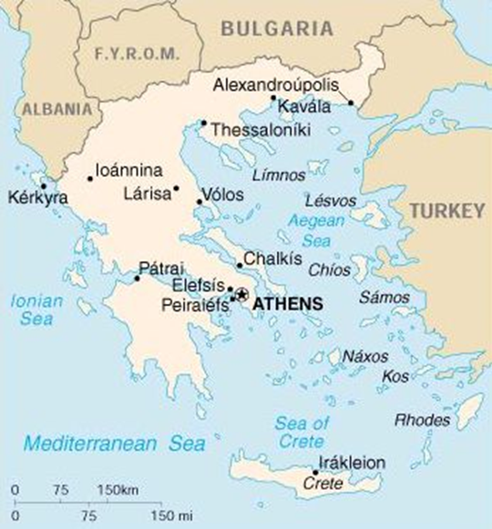
UBICACIÒN GEOGRÀFICA DE GRECIA
Grecia ésta situado en el lado sur de la Península Balcánica. Su capital es Atenas. Su superficie es de 309.050 Km2 incluyendo aguas interiores de la cuenta del egeo, islas e islotes.
Norte: Bulgaria, la Antigua República Yugoslava de Macedonia y Albania al
Este: Turquía.
Oeste y sur: el Jónico y el Mediterráneo.

Slide 4
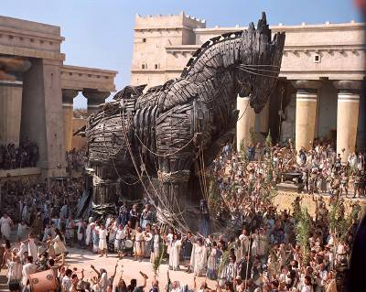
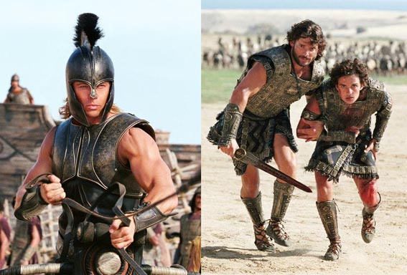
ORIGEN
Estarían en la isla de Creta, al sureste del Peloponeso, a partir del 2100 a. C. aproximadamente, donde se desarrolla la civilización Minoica, nombre tomado del legendario Rey Minos, que se asocia a la leyenda del Laberinto y el Minotauro. Los Aqueos, pueblo guerrero invade y somete por las armas a los cretenses y luego extienden su dominio a la península del Peloponeso, pero lentamente se transculturizan y adoptan la cultura helénica, es el tiempo de los Reyes Guerreros relatados por Homero en la Ilíada y la Odisea, como por ejemplo: la guerra de Troya

Slide 5
PERÌODOS HISTÒRICOS
1) Período Micénico: Se inició con la dominación de los aqueos sobre la Argólida, las islas del mar Egeo y debe su nombre a la ciudad de Micenas, que fue uno de los centros principales de sus actividades. Los aqueos fueron un pueblo guerrero, que tras invadir Creta tomaron su cultura, sus conocimientos agrícolas y comerciales, e iniciaron una etapa expansiva con la fundación y conquista de sus ciudades como: Troya y Mileto en el territorio actual Turquía, Siria, en las islas de Creta, Chipre y Rodas.
2) Período Homérico: En el año 1100 AC, se produjo la invasión de los dorios y con ello la disminución de la agricultura y de la producción artesanal, el estancamiento del comercio, la emigración de muchos jonios eolios hacia las costas de Asia Menor y las islas Egeo. La expansión dio lugar a la fundación de nuevas ciudades como: Éfeso, Magnesia, Mileto, Focea, Cindo, Halicarnaso.
3) Grecia Clásica: Las guerras médicas, en el período de expansión Persa, el rey Darío, al frente de su gran ejército imperial, enfrentó una serie de minúsculas ciudades que se unieron para mantener el control de sus rutas comerciales, y lograron derrotar a los persas en la batalla de Maratón y Salamina; con este hecho quedó demostrado la tenacidad de los griegos para defender sus territorios a pesar de su inferioridad militar.

Slide 6
ORGANIZACIÒN SOCIAL
Clases sociales libres
1) Ciudadanos o poli tai
Militar: Integraban las filas de hoplitas o de la caballería.
Político: Participaban en las magistraturas, votando cargos o siendo elegidos para ellas.
Judicial: Debían ejercer como miembros de diversos tribunales de justicia.
Social: Contribuían con impuestos especiales al desarrollo de ciertas ceremonias o fiestas de carácter público, liturgias, etc.
2) No ciudadanos
Metecos: Con este nombre se designaba en Atenas a los extranjeros asentados en la polis.
Clerurcos: Eran los miembros de una clerurquía o colonia, enviada por Atenas como castigo contra los que se sublevaban. A los miembros de la expedición se les asignaba un lote de tierra.
Clases sociales no libres
1) Esclavos: No tenían derechos civiles, pero participan en el culto público.

Slide 7
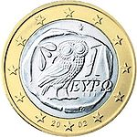
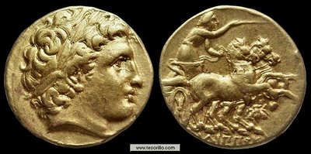
ECONOMÌA DE GRECIA
La agricultura ha representado un papel muy importante en la economía de Grecia, acrecentada todavía más por la pobreza relativa de los campos de cultivo de la geografía de Grecia.
A comienzos del siglo VI a. C., se desarrollaron la artesanía y el comercio (principalmente marítimo), que fueron cada vez más importantes en el periodo clásico.

Slide 8
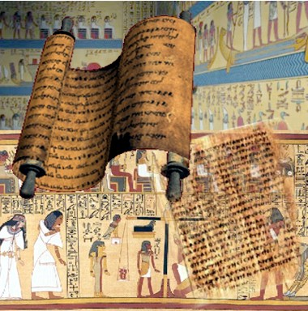
RELIGIÒN DE GRECIA
Las prácticas culturales de los helenos se extendían más allá de la Grecia continental, a las islas y las costas de Jonia (en Asia Menor), a la Magna Grecia (Sicilia e Italia del sur), y a las colonias griegas dispersas por el Mediterráneo occidental, como Masilia. Ejemplos griegos moderados son el culto y las creencias etruscas y la religión romana.
Los eruditos dicen que la primera religión griega estuvo muy influenciada por el chamanismo de las estepas de Asia Central hasta la colonia griega de Elvia (en Escitia).

Slide 9
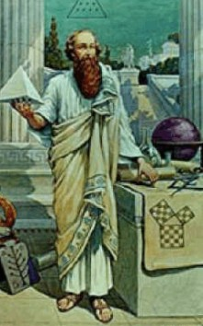
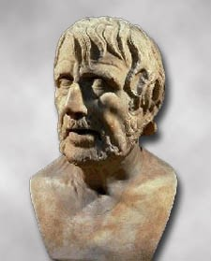
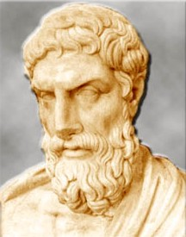
LEGADO CULTURAL DE GRECIA
Filosofía: los filósofos más destacados están: Séneca, Epicuro, Aristóteles , Cicerón Marco Aurelio, platón, Hipócrates, etc.
Ciencia y Medicina: Aulo Cornelio, Pitágoras, Galeano, Rufus de Efeo, etc.
Lengua.
Expresiones Artísticas.

Slide 10
CIVILIZACIÒN ROMANA
Los etruscos, creadores de la primera gran cultura itálica, se ubicaban, hacia el siglo VII a. C., en la región que comprende desde el Arno al Tíber y desde los Apeninos al mar Tirreno.
Cada ciudad estaba gobernada por magistrados y por un senado formado por nobles. La civilización etrusca era un conjunto de ciudades independientes gobernadas por una aristocracia terrateniente y comercial que nunca llegó a formar un imperio unitario.

Slide 11
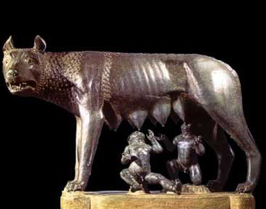
ORIGEN
La historia de Roma es la historia de la ciudad como entidad urbana y la historia de los estados e instituciones de los cuales ha sido capital o sede a lo largo del tiempo.
Se puede dividir en prehistoria, Roma Antigua, Roma Medieval, Roma Moderna y Contemporánea; o bien en Roma Antigua, Roma Pontificia y Roma italiana contemporánea.

Slide 12
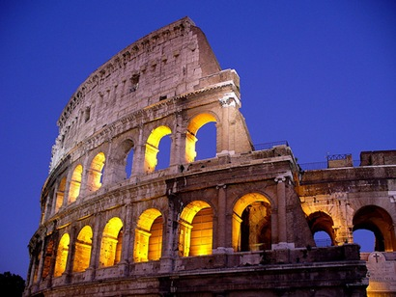
PERÌODO HISTÒRICO
La Hispania romana hace referencia a todos aquellos territorios controlados por el Imperio romano en la Península Ibérica aproximadamente entre el 218 a. C. y hasta principios del siglo V, sobreviviendo tras la caída del Imperio romano en 476.
La Hispania romana abarcaba, sin lugar a dudas, el actual territorio español junto con lo que hoy es Portugal.¹Antes de que el territorio estuviese bajo la influencia romana, sufrió diversos cambios por medio de diferentes culturas

Slide 13
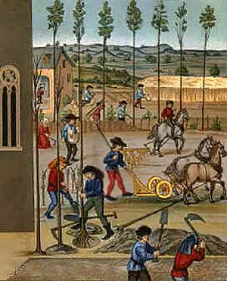
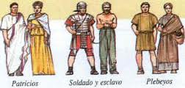
ORGANIZACIÒN SOCIAL
La sociedad romana se configura de dos clases sociales que tenían la ciudadanía romana: una aristocracia de propietarios (patricios) y una clase popular que luchaba por conseguir derechos(plebeyos).

Slide 14
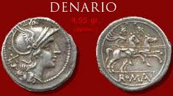
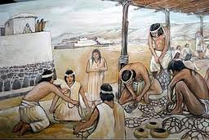
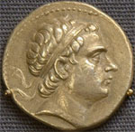
ECONOMÌA DE ROMA
La economía estaba basada en el sistema de producción esclavista, donde la mayoría de los esclavos eran prisioneros de guerra. Las diferentes ciudades y provincias estaban conectadas por una red de comunicaciones, vías y puertos, que fomentaban el comercio notablemente.
Aunque la vida se centraba en las ciudades, la mayoría de los habitantes vivían en el campo con un buen nivel, donde cultivaban trigo, cebada, viña, olivos, árboles frutales, hortalizas y legumbres.

Slide 15
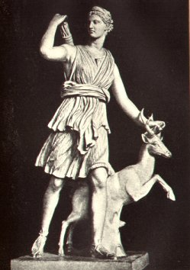
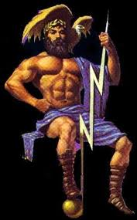
RELIGIÒN DE ROMA
Era politeísta (adoraban un gran número de dioses). Los más venerados eran Júpiter, Minerva y Juno. En honor a ellos se construyeron templos y se ofrecieron sacrificios de animales. El emperador era adorado como un dios y en todo el Imperio se practicaba el culto imperial.
También veneraban, en casa, a los dioses protectores del hogar y de la familia; en cada casa había un altar dedicado a esos dioses. Además, los romanos eran muy supersticiosos y, antes de tomar una decisión consultaban la voluntad de los dioses, expresada por medio de los oráculos.

Slide 16
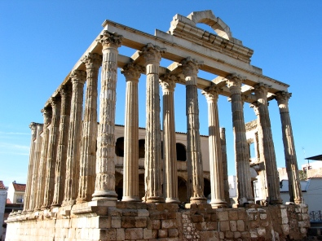
LEGADO CULTURAL DE ROMA
La Romanización es el proceso de aculturación de las zonas conquistadas por Roma durante la República Romana o durante el Imperio.
Mediante este proceso los pueblos autóctonos conquistados empezaron a usar tecnologías, instituciones políticas y religiosas, formas organizativas o principios de derecho de tipo romano, y en muchos casos también pasaron por un proceso de sustitución lingüística por el cual pasaron poco a poco a usar latín.

Slide 17
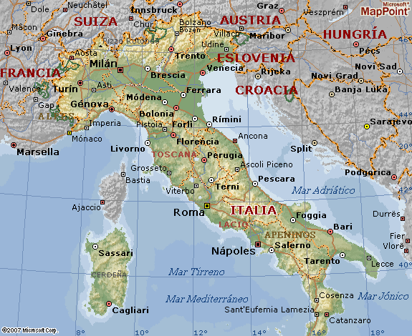
UBICACIÒN GEOGRÀFICA DE ROMA
Roma se sitúa en el continente Europeo en la que se llama Península Itálica.
Norte: con la cordillera de los Alpes.
Este: con el Mar Adriático.
Oeste: con el Mar Tirreno.
Sur: con la isla de Sicilia.
Además se encuentran las islas Córcega, Cerdeña y Sicilia en el Mediterráneo.

